Slide 1
Москва и ее жители в XVI в.
какие районы, площади, архитектурные особенности, кто и где жил

Slide 2
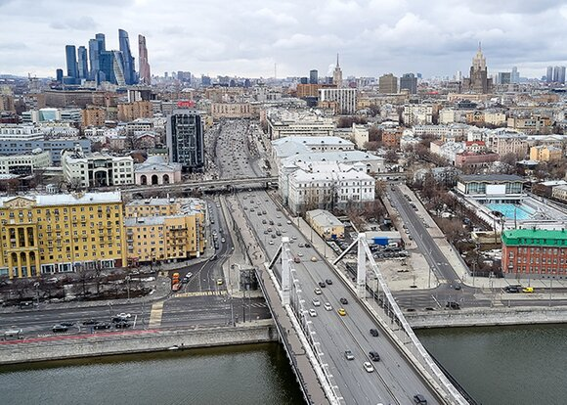
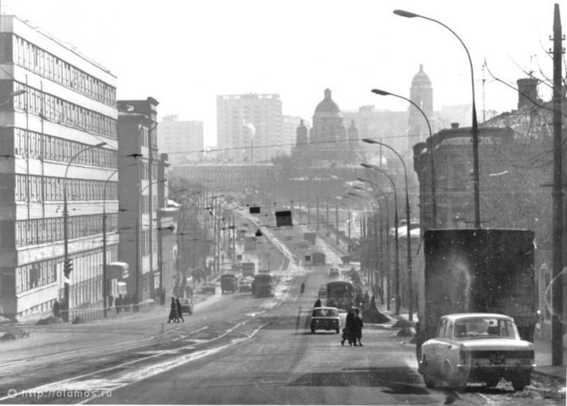
Не много о Москве
Какая Москва сейчас
Какая Москва Тогда

Slide 3
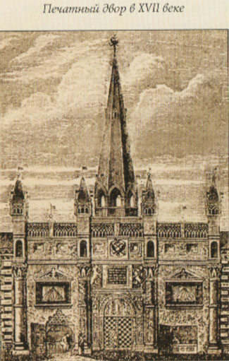
Архитектуры Москвы
В 1553 году Иоанн IV приказал построить в Москве особый дом для типографии, которая в 1550 годы выпустила «анонимные» (книги «безвыходной печати»

Slide 4
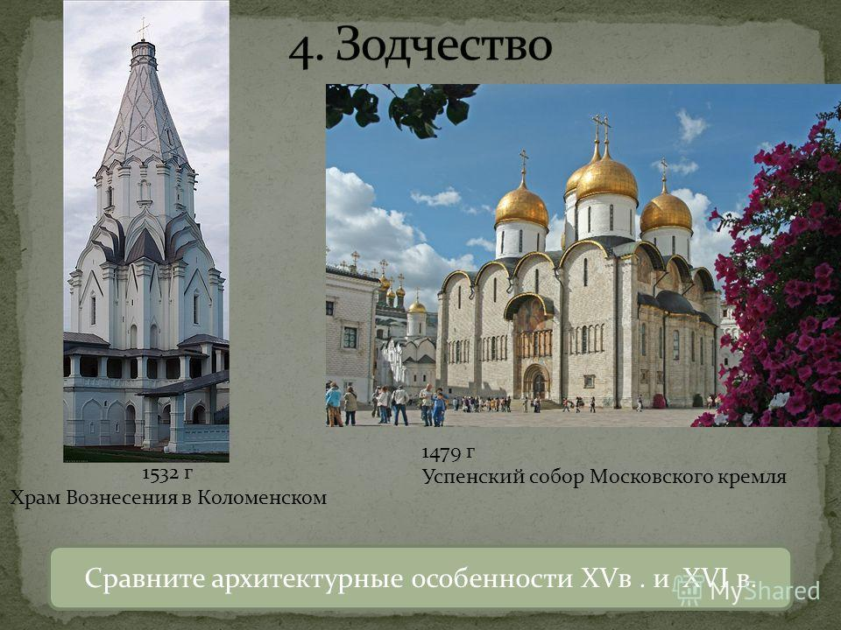

Slide 5
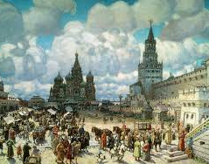
Красная площадь
Красная площадь - центральная площадь Москвы, примыкающая к Кремлю. Образовалась в конце XV века. Первоначально была торговой площадью, затем с XVI века на ней происходили торжественные мероприятия, а называться Красной (красивой) стала со второй половины XVII века. В годах воздвигнут Покровский собор (храм Василия Блаженного). В 1818 году установлен памятник Минину и Пожарскому.. В конце XIX века сооружены Исторический музей, ГУМ (раньше - Верхние торговые ряды). В годах построен мавзолей В.И.Ленина. У Кремлёвской стены находятся могилы, а в стене урны с прахом выдающихся советских деятелей. От Красной площади ведётся отсчёт расстояния по всем идущим от Москвы шоссе. «КРАСНАЯ ПЛОЩАДЬ» \

Slide 6
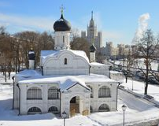
Церковь зачатия Анны
Це́рковь Зача́тия А́нны, что в Углу́ — одна из старейших московских приходских церквей, расположенная в Зарядье, на пересечении Китайгородского проезда и Москворецкой набережной. Существующее здание построено в середине XVI века.

Slide 7


